Slide 1
ORIENTAÇÃO TÉCNICA: FORMAÇÃO CURRICULAR E ABERTURA DE CONTRATOS
AUDITÓRIO – DIRETORIA DE ENSINO
03/03/2022
CENTRO DE RECURSOS HUMANOS

Slide 2
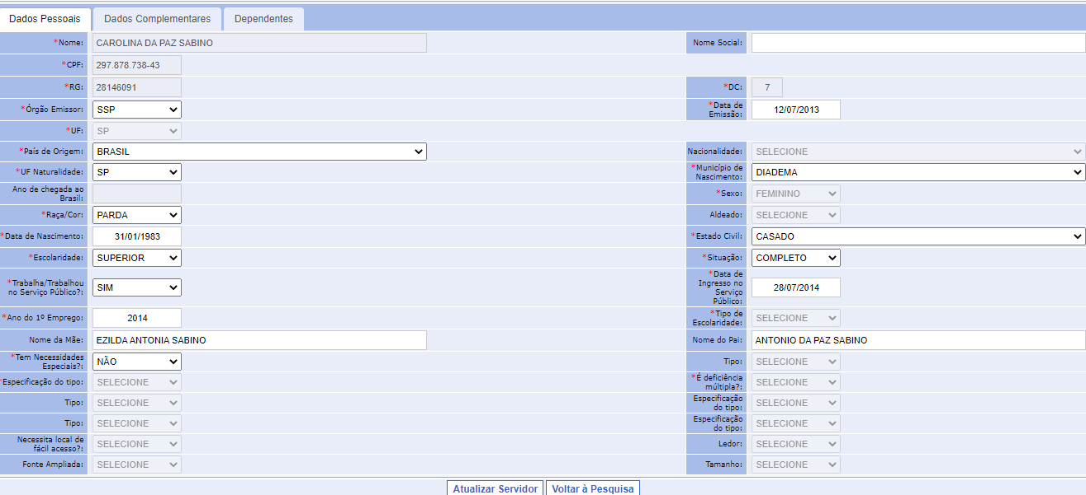
Dados Pessoais
Cadastramento e atualização dos dados pessoais / dados complementares e de dependentes no sistema PortalNet

Slide 3
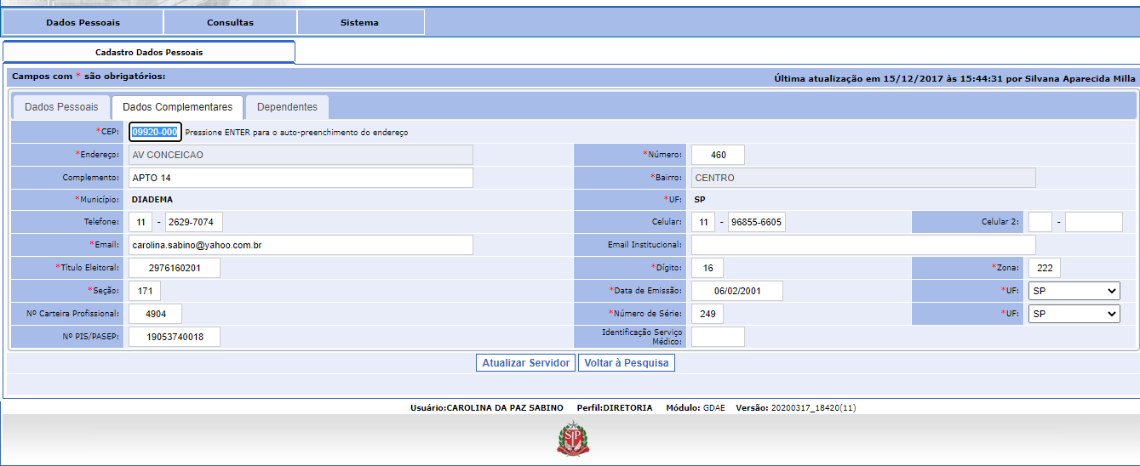

Slide 5
Dados Pessoais
Verificar cuidadosamente dados pessoais do servidor:
Alterações de nome e RG posterior ao início do vínculo, independente da categoria, devem ser encaminhados expedientes para publicação e regularização pela Diretoria de Ensino
Atenção a alteração de dados pessoais e dados complementares (Título de Eleitor / PIS-PASEP / Carteira Profissional) – Sempre atualizar!!!
Cuidado na Digitação dos Dados, principalmente NOME / RG / RAÇA / Data de ingresso no serviço público
Nome / RG (pode haver alteração de vínculos anteriores, se for o caso, providenciar apostilamento)
Raça – não utilizar a opção não declarada, pois esta opção não permite cadastro em sistema funcional
E-social: cadastro deve estar correto em todas as bases envolvidas (Empregador / Receita Federal / Instituição Bancária)

Slide 6
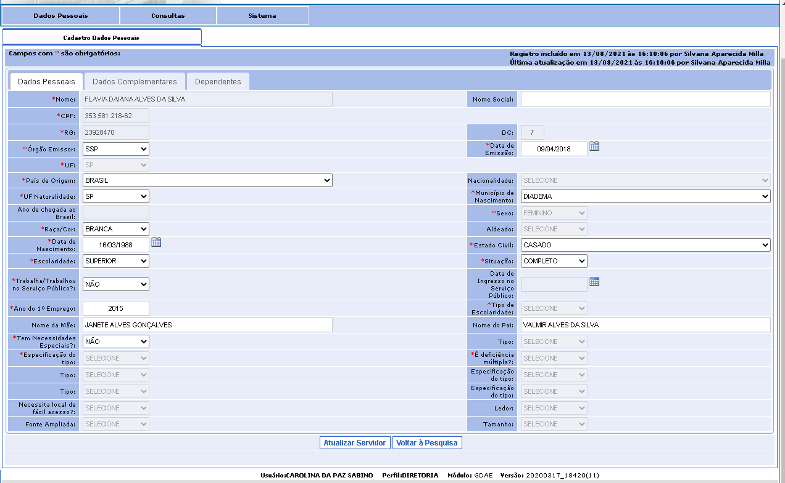
Dados Pessoais: Data de ingresso no serviço público
Informar neste campo a data de início de exercício
Alterar seleção da caixa para SIM

Slide 8
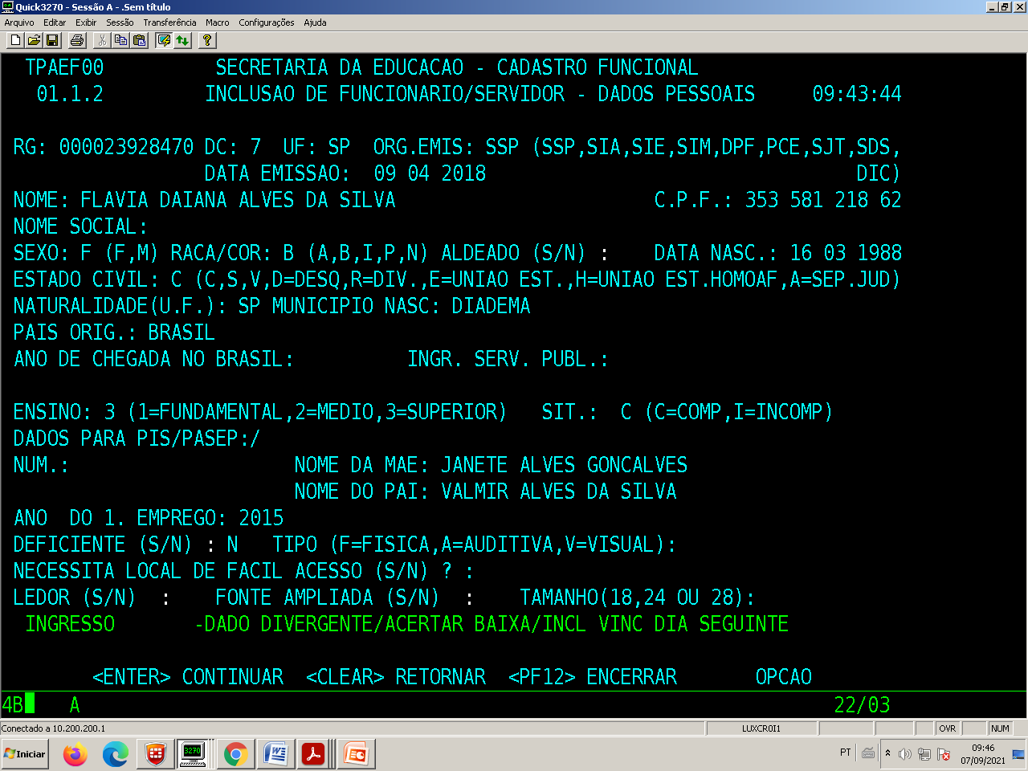

Slide 9
Formação Curricular
Cadastramento da escolaridade do servidor, no caso de contratação “novo”, a formação curricular deve ser preenchida após o cadastramento dos dados pessoais, observar sempre o campo escolaridade.
A atribuição de aulas se concretiza após análise da documentação do contratado pela Direção da Unidade Escolar, mesmo que as aulas tenham sido atribuídas na Diretoria de Ensino, analisar cuidadosamente a documentação do candidato, inclusive quanto a Formação Curricular, antes de caracterizar o exercício.
Na conferência da documentação de formação, verificar se informações do histórico e do diploma estão de acordo.
Docente indicar a habilitação / qualificação
CEE 157/2016 - A Indicação CEE nº 157/2016 traz orientações a respeito da qualificação necessária aos docentes para ministrar aulas nas disciplinas do currículo da Educação Básica. Sem pretender esgotar o assunto, a Indicação CEE nº 157/2016 traz as diretrizes para a distinção entre os profissionais habilitados e os qualificados, para fins de Atribuição de Classes e Aulas no âmbito da Secretaria da Educação do Estado de São Paulo.
Cadastro no PortalNet / Migração para a SED

Slide 10
Formação Curricular
DOCENTES HABILITADOS:
Conforme Indicação CEE 157/2016: “São considerados habilitados os portadores de licenciatura específica ou equivalente, a disciplina própria da licenciatura ou aquelas resultantes de seu desdobramento e que, sob denominações diversas, se referem à mesma matéria de estudo. Incluem-se aqui os portadores de certificado de Programa Especial de Formação Docente nos termos da Resolução CNE 2/97 ou Deliberação CEE 10/97, na disciplina especificada no certificado e os portadores de diploma de Curso Superior, nos termos da Portaria Ministerial nº 432/71.”
Logo, os portadores de diploma de licenciatura plena, ou equivalente, são HABILITADOS nas disciplinas do curso, ou seja, aquelas que constam expressamente no diploma.
DOCENTES QUALIFICADOS:
A indicação CEE nº 157/2016 define que são autorizados a lecionar (qualificados): o “Docentes Portadores de Licenciatura poderão ser autorizados a lecionar outras disciplinas que pertençam à mesma área de sua formação, embora não sejam específicas do curso, comprovada a carga horária mínima de 160 horas na disciplina pretendida em seu currículo; alunos de último ano de Licenciatura, que também apresentem a carga horária mínima de 160 horas no histórico escolar, poderão ser autorizados a lecionar, comprovada a carência de professores habilitados em disciplinas específicas. o “Portadores de Diploma de Bacharelado, ou Portadores de Diploma de Tecnólogo que apresentem no Currículo do curso carga horária mínima de 160 horas na disciplina pretendida, nelas incluídas as horas de formação e experiências anteriores em instituições de ensino e em outras atividades (Parecer 375/2012), que estão também autorizados a lecionar, persistindo a carência de candidatos habilitados.”
Em síntese, QUALIFICADO é o candidato que possui disciplinas em seu histórico com carga horária igual ou superior a 160 horas.

Slide 11
Docentes qualificados
Enquadram-se nesta condição:
o Portadores de diploma de outra Licenciatura Plena que não a do vínculo (no caso de docentes que já atuam na Secretaria de Estado da Educação);
o Portadores de diploma de Licenciatura Curta;
Alunos de último ano de curso, devidamente reconhecido, de Licenciatura Plena na disciplina a ser atribuída;
o Portadores de diploma de Bacharel ou de Tecnólogo de nível superior, desde que na área da disciplina a ser atribuída, identificada pelo histórico do curso;
o Alunos do último ano de curso devidamente reconhecido de Bacharelado ou de Tecnologia de nível superior, desde que da área da disciplina a ser atribuída, identificada pelo histórico do curso.
OBSERVAÇÃO: Para comprovação da carga horária mínima de 160 horas, pode-se somar a carga horária de diplomas/certificados distintos.

Slide 12
Docentes Habilitados
PEB I CLASSE DE ANOS INICIAIS DO ENSINO FUNDAMENTAL
Os portadores de diploma de:
• Curso Normal Superior; • Licenciatura em Pedagogia; • Licenciatura em Educação do Campo, com habilitação em Docência nos Anos Iniciais; • Habilitação Específica para o Magistério (HEM) e do Curso Normal de Nível Médio; • Programa Especial de Formação Pedagógica Superior, qualquer que seja a nomenclatura do Curso, com Habilitação em Magistério dos anos iniciais do Ensino Fundamental. QUALIFICADOS Não há
PEB II – Anos Finais e Ensino Médio
Os portadores de Licenciatura Plena na Disciplina.
Exemplo: ARTE - os portadores de diploma de: • Licenciatura em Educação Artística; • Licenciatura em Arte, em qualquer das linguagens: Artes Visuais, Artes Plásticas, Design, Música, Teatro, Artes Cênicas e Dança.
Atenção: segunda licenciatura, sempre apresentar a documentação da primeira formação/graduação (diploma e histórico)

Slide 13
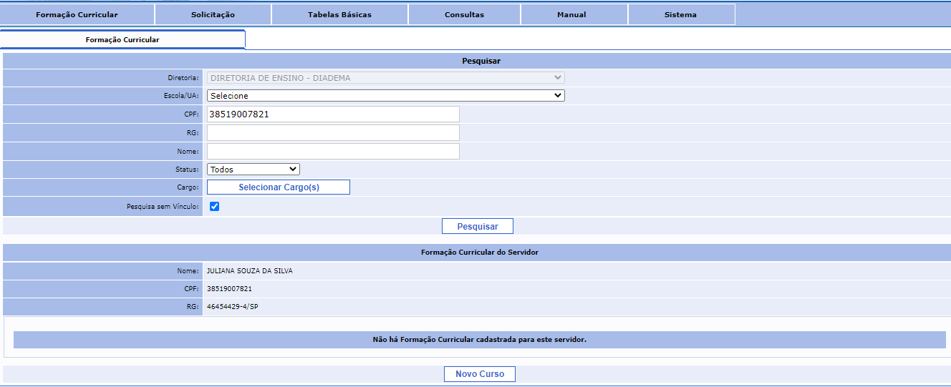

Slide 14
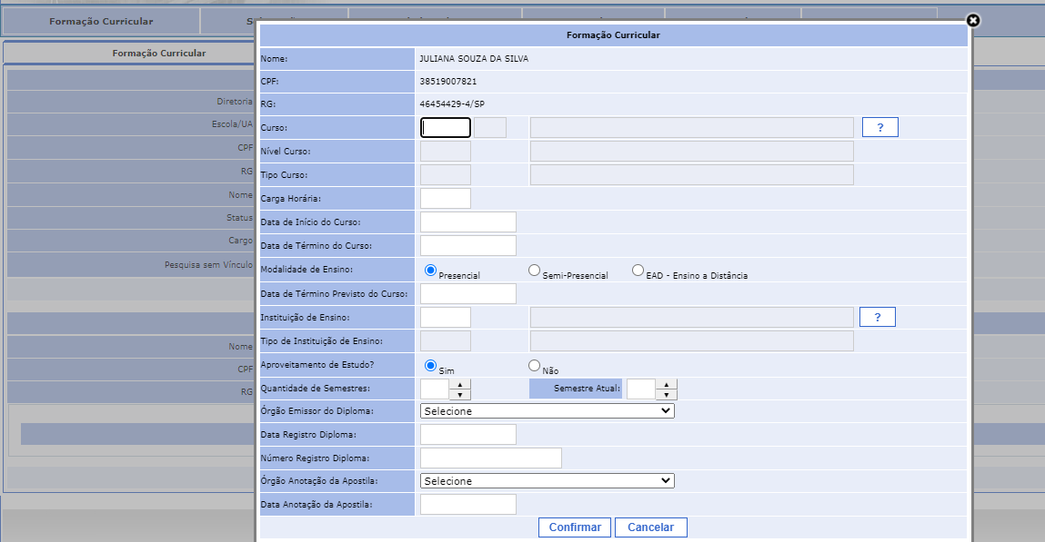

Slide 17
O cadastro de formação curricular, está relacionado ao processo de atribuição / associação /designação do docente

Slide 18
Abertura de Contrato
Vamos relembrar:

Slide 19
Emissão do CTD – contrato por tempo determinado
Atenção:
Preencher todos os campos com atenção, não deixar nenhum em branco.
Atentar para o preenchimento do ingresso no serviço público, consultar o PAPC, se já teve algum vínculo, mesmo que como eventual ou em outra secretaria, constará o registro no PAPC, opção 11.2.1
Caso nunca tenha tido vínculo com o Governo do Estado, a data a ser inserida, deve coincidir com a data de abertura do contrato.
Atentar para o preenchimento do ano do primeiro emprego, verificar na Carteira de Trabalho e/ou no PAPC.
Caso não tenha tido nenhum vínculo empregatício, a data a data a ser inserida no campo primeiro emprego, deve coincidir com a data da abertura do contrato.
Atentar ao preenchimento da qualificação, do cargo correspondente e da Faixa/Nível, verificar a Tabela de Qualificação Docente (no site da DER Diadema, em CRH – Material de Apoio CRH)

Slide 20
Atentar para a existência de acúmulo de cargos/funções :
Possui acúmulo ?
Os horários são compatíveis, inclusive o ATPC ?
Não ultrapassa o limite permitido ?
É um acúmulo legal perante a legislação vigente ?
Está publicado em DOE ?
Não permitir que o docente ministre aulas antes de estar com o devido ato decisório publicado em DOE.
O período contratual é sempre de 01 (um) ano.
Atenção ao preenchimento dos dados bancários.
Colher as assinaturas devidas (contratado e testemunhas – Diretor de Escola e GOE )
Apostilar o contrato com as aulas atribuídas e colher a assinatura do Diretor de Escola no apostilamento.
Enviar o contrato juntamente com todos os documentos apresentados (contendo visto confere) pelo sistema SemPapel, tramitando ao NFP/DIA

Slide 21
Acompanhar pela SED, a inclusão do vínculo em sistema;
Assim que o vínculo for gerado, associar as aulas atribuídas no Associação do Professor na Classe;
Acompanhar pelo PAPC se o vínculo foi gerado na Secretaria da Fazenda de forma automática;
Caso não gere automaticamente ou possua alguma inconsistência, como por exemplo ALE ou GTCN, providenciar o encaminhamento do formulário específico para a programação de pagamento imediatamente posterior.
Importante: atenção ao prazo de encaminhamento informado em rede Cronograma de Pagamento para o encaminhamento de contratos, no penúltimo dia de cronograma para inclusão de observar, caso o vínculo não tenha sido incluído, encaminhar email ao NFP (dedianfp@educacao.sp.gov.br) informando o número do SEDUC de envio.
É importante que o docente que está sendo contratado saiba que provavelmente não receberá o pagamento no próximo mês dependendo do dia da contratação devido ao cronograma. Explicar ao docente as datas de processamento.

Slide 22
Lembrete
a carga horária mínima para abertura de contrato é de 19 aulas.
Exceções como sala de recurso , blocos indivisíveis e acúmulo de cargos/funções, a unidade escolar deve consultar a Comissão de Atribuição de Aulas.

Slide 23
Preenchimento do contrato
Antes da assinatura do contrato pelo interessado conferir se o contrato foi preenchido corretamente quanto aos dados pessoais e, principalmente, observar os pontos que dizem respeito a:
qualificação do docente contratado;
Período contratual
Ingresso no Serviço Público
Campo assinatura da Dirigente Regional de Ensino, não datar.

Slide 24
Documentação exigida
Verificar a documentação exigida para cada tipo de vínculo para envio correto:
Exame médico admissional só pode ser aceito se emitido por Médico do Trabalho.
CNH não substitui o RG na documentação de abertura
Apostilamento das aulas atribuídas para docentes “categoria O” sempre deve ser encaminhado, o modelo CGRH da atribuição não substitui o apostilamento.
Modelo CGRH – data da atribuição
Apostilamento – data em que o docente de fato assumiu as aulas atribuídas (data de exercício).
Comprovante Vacinação COVID 19 – Esquema vacinal completo, no mínimo.
Acúmulo de cargo/função – verificar

Slide 25
CREF
O docente de Educação Física só pode ter atribuição de aulas se possuir registro CREF regularizado, mesmo se for para atuação como Eventual.
Declaração emitida pelo CREF de registro ativo só terá validade para abertura de contrato se acompanhada de protocolo de emissão da carteira profissional.

Slide 26
Declarações
Utilizar declarações conforme modelos disponíveis em material de apoio Orientação Técnica – Abertura de Contratos.
Declaração de Grupo de Risco, não mais necessária devido às resoluções que determinaram o retorno presencial a todos os servidores e ao decreto que torna obrigatório a comprovação da vacina.

Slide 27
Para finalizar, vamos dar uma olhada na Tabela de Qualificação Docente categoria O
Ela irá definir se é PEB I ou II
Qual o nível
Qual a qualificação

Slide 29
Agente de Organização Escolar – Categoria O
Mesmos cuidados para documentação do que o docente categoria O
Check list – categoria O, sem apostilamento
Data de ingresso no serviço público também deve ser preenchida
Atenção ao preenchimento de dados pessoais, verificar se houve vínculo anterior e se houve alteração de dados pessoais (Nome e RG).
Inclusão dos dependentes, se houver

Slide 30
Docente Eventual – Categoria V
Rede nº - Tutorial
Mesmos cuidados para contratação do que o categoria O, inclusive quanto a situação de acúmulo
Check list – categoria O, sem apostilamento e sem contrato
Adicionar cópia do livro ponto e ofício da unidade escolar solicitando a homologação do contrato
O contrato é gerado automaticamente pela SED após a homologação
Data de ingresso no serviço público também deve ser preenchida

